Slide 1
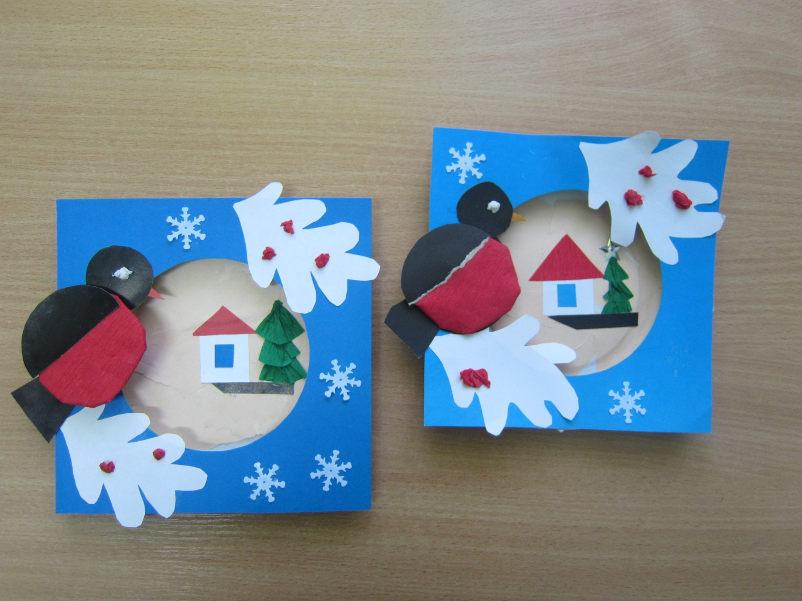
Мастер-класс «Объёмная аппликация»
Борисова Наталья Сергеевна, воспитатель МАДОУ «Детский сад п. Угловка» Окуловского района Новгородской области

Slide 2
Мастер-класс рассчитан на обучающихся старшего дошкольного возраста, начальных классов, педагогов и родителей
Назначение: подарок своими руками.
Цель: научить воспитанников изготавливать поделку из цветной бумаги и подручных материалов.
Задачи:
- учить использовать бросовый материал для изготовления интересных поделок;
- развивать мелкую моторику рук и глазомер;
- воспитывать художественный вкус, аккуратность;
- воспитывать интерес к творчеству.

Slide 3
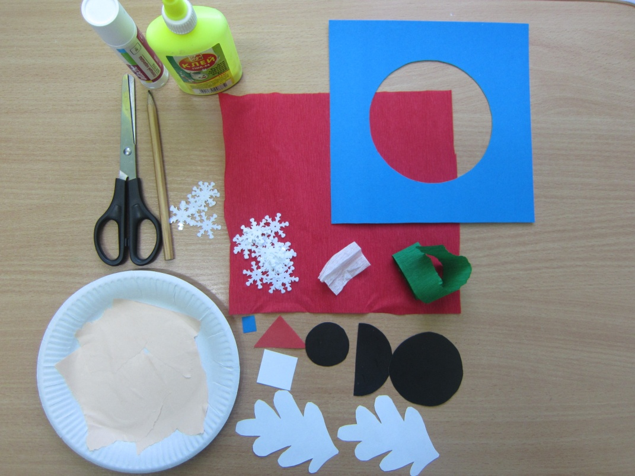
Инструменты и материалы
Белая бумажная одноразовая тарелка; рамочка – квадрат из картона синего цвета 18х18 см с вырезанным по центру кругом диаметром 11 см; цветная бумага; картон чёрного цвета; гофрированная бумага красного, зелёного, белого цвета; пайетки в форме снежинок; простой карандаш; клей-карандаш; клей ПВА; ножницы.

Slide 4
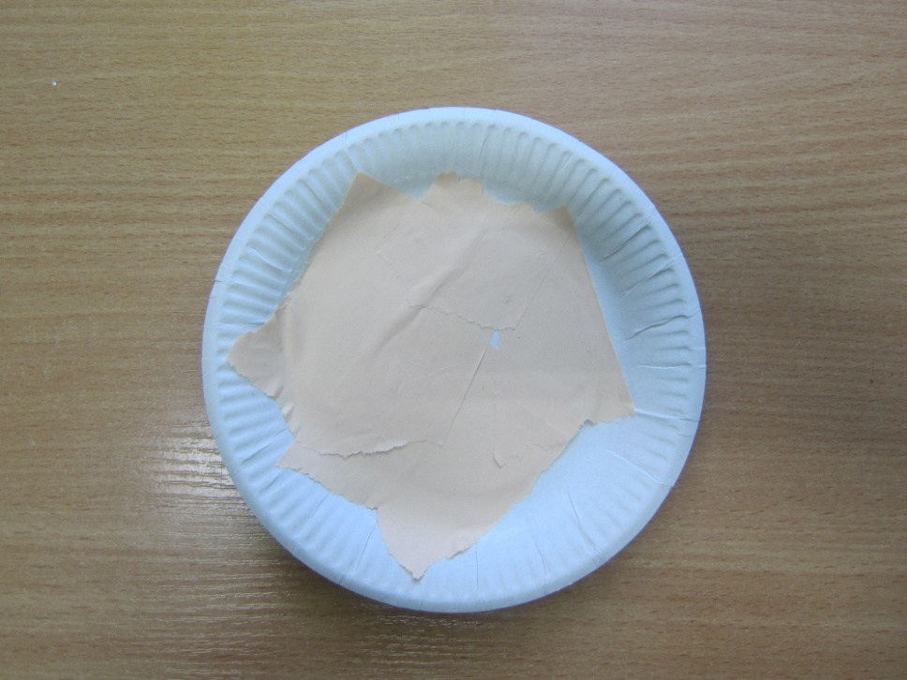
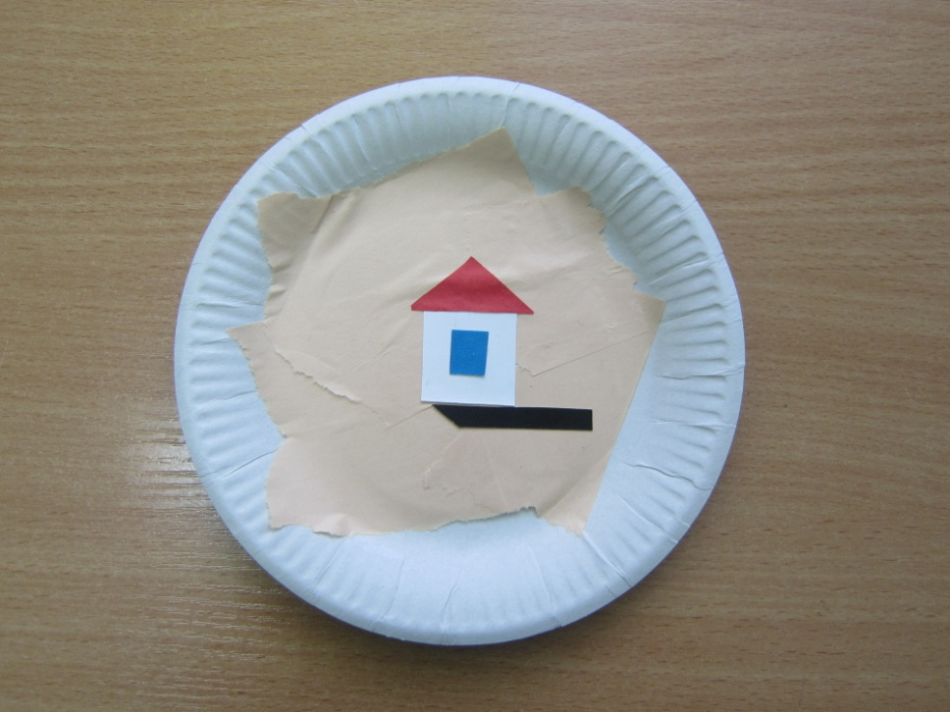
Последовательность работы
1. Середину бумажной одноразовой тарелки обклеиваем бежевой бумагой, предварительно порванной на части
2. Из цветной бумаги вырезаем детали домика (квадрат – домик, треугольник – крыша, прямоугольник – окно). Из чёрной бумаги вырезаем полоску – дорожка. Приклеиваем детали к тарелочке.

Slide 5
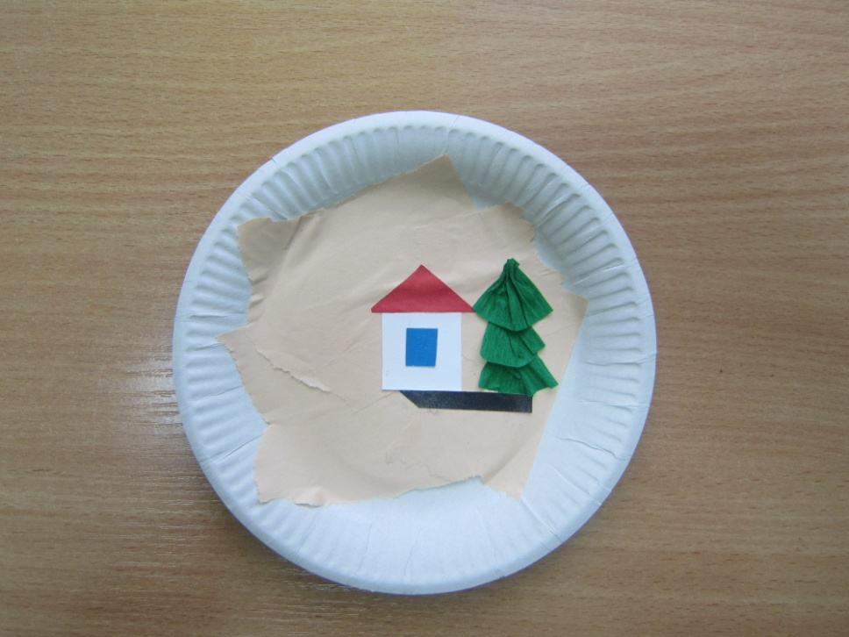
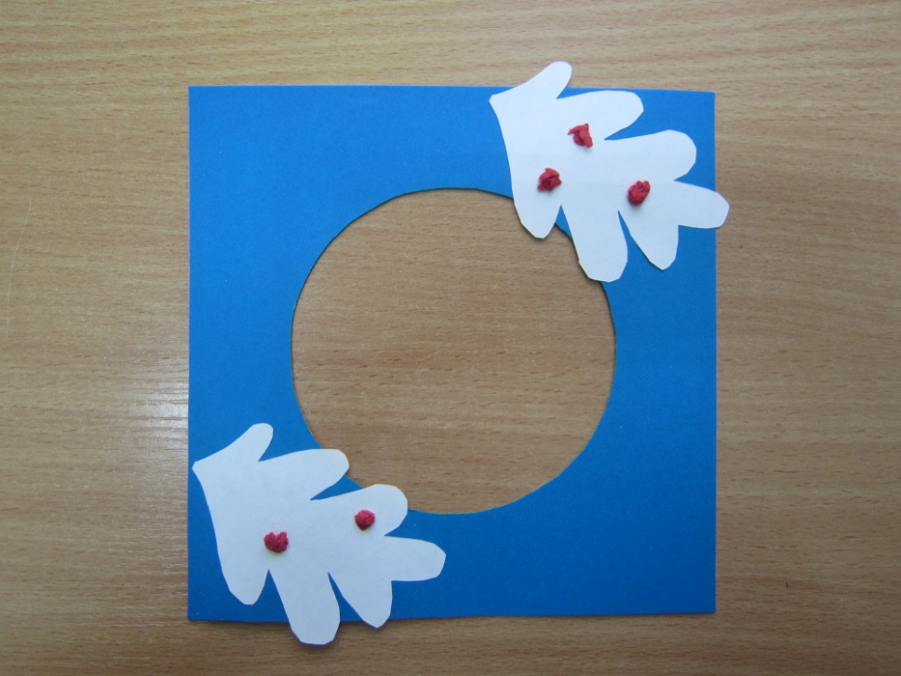
Последовательность работы
3. Из зелёной гофрированной бумаги вырезаем три полоски 2х4 см. Складываем полоски в форме юбочки. Из подготовленных деталей составим изображение ёлочки. Закрепим детали на фоне клеем.
4. Оформим синюю рамочку: из белой бумаги вырезаем две одинаковые веточки. Из красной гофрированной бумаги подготовим небольшие кусочки, сминая их в шарик – это ягодки. Закрепим веточки и ягодки клеем на рамочку.

Slide 6
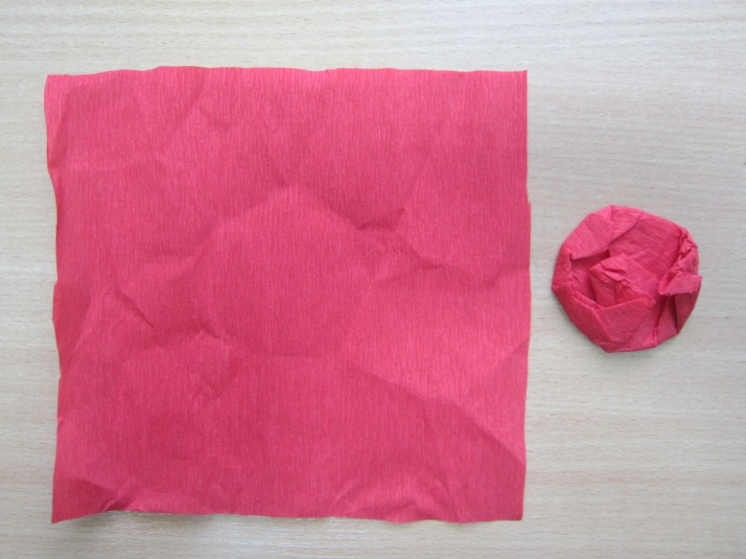
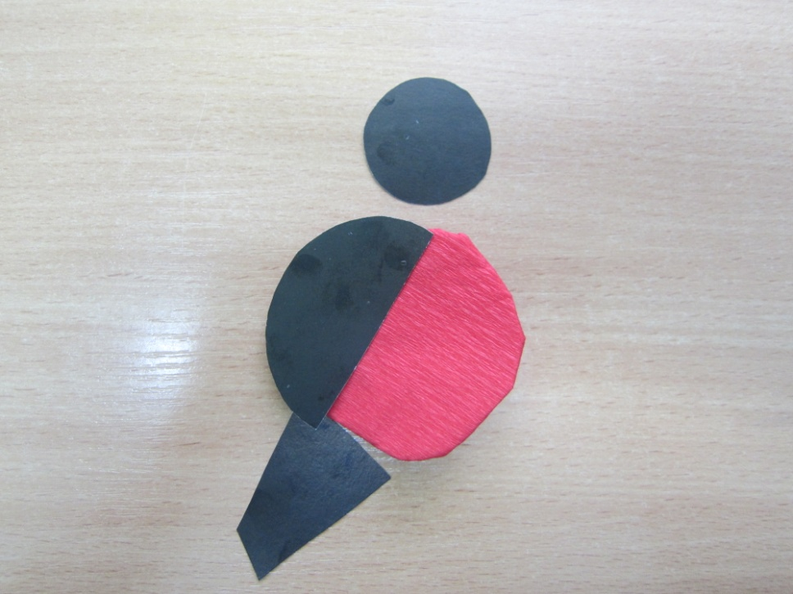
Последовательность работы
5. Из красной гофрированной бумаги вырезаем квадрат 20х20 см. Сложим квадрат в форме круга. Подготовленная деталь - основание для фигурки снегиря.
6. Из чёрного картона подготовим детали для хвостика, крылышка, головы и кружок равный диаметру красного кружка из гофрированной бумаги.

Slide 7
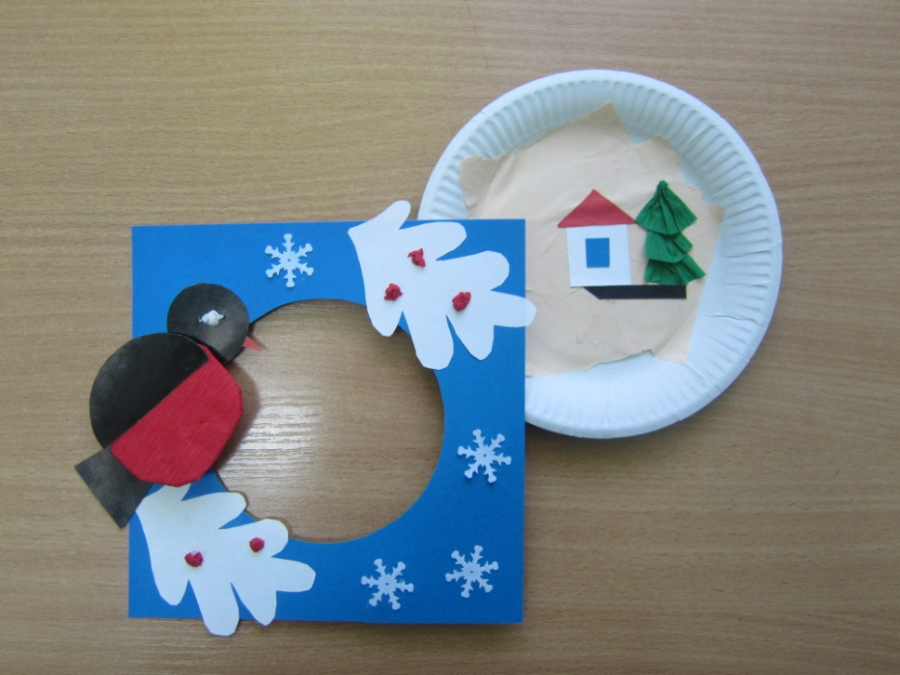
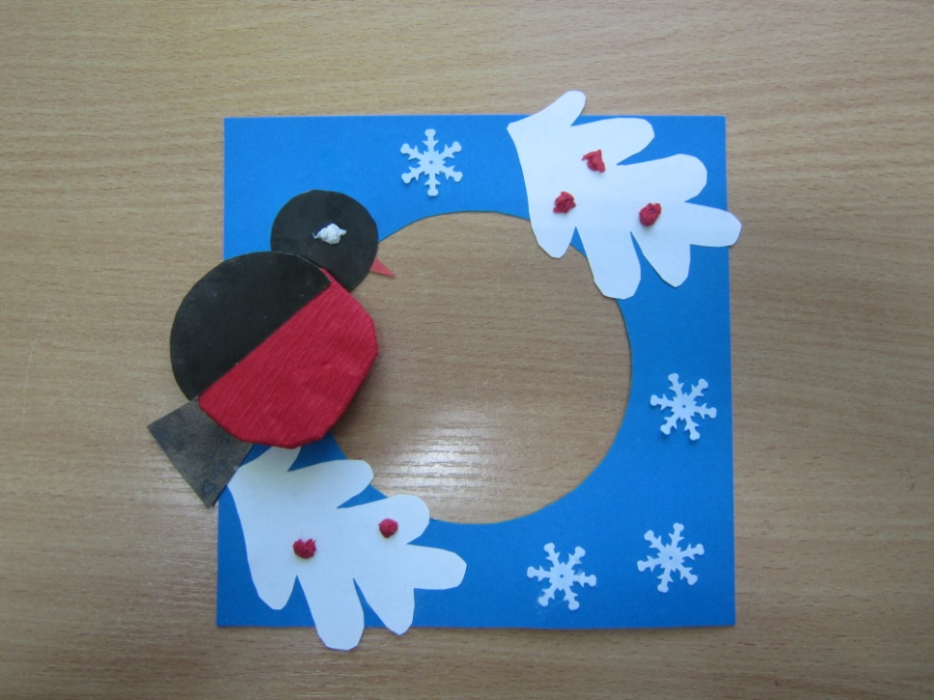
Последовательность работы
7. Подготовленные детали закрепим клеем на рамочку. Для глазика из небольшого кусочка белой гофрированной бумаги сделаем шарик. Приклеим глазик. Из оранжевой бумаги вырезаем клювик, приклеим его. Снежинки приклеим на рамочку.
8. Края белой бумажной тарелки смажем клеем ПВА и приклеим подготовленную нами декоративную синюю рамочку со снегирём.

Slide 8
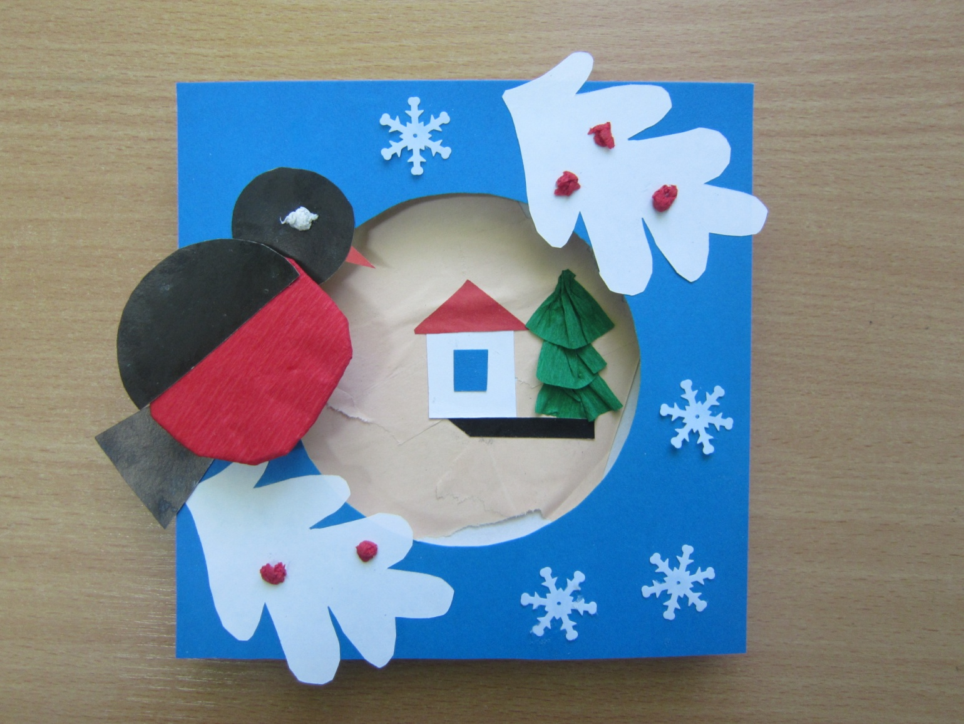
Объёмная аппликация готова. МОЛОДЦЫ!

